Slide 1
Застосування та різновиди скла
Підготував учень 32 групи Матрос Кирило

Slide 2
Що таке скло?
Скло (неоргані́чне скло) — тверда аморфна речовина, прозора, в тій чи іншій частині оптичного діапазону (в залежності від складу), отримана під час застигання розплаву, що має склотвірні компоненти.
Склотвірний компонент — речовина (оксид, сульфід, селенід, телурид чи фторид елементу), яка в процесі застигання розплавленої маси утворює скло.
Під склом розуміють сплави різних силікатів з надлишком діоксиду силіцію. Розплавлене скло не відразу твердне при охолодженні, а поступово збільшує свою в'язкість, аж поки не перетвориться в однорідну тверду речовину. Скло при твердінні не кристалізується, тому воно не має різко вираженої точки плавлення. На відміну від кристалічних матеріалів скло, при нагріванні у відповідному температурному інтервалі розм'якшується поступово, переходячи з твердого крихкого стану у тягучий високов'язкий і далі — у текучий стан — скломасу

Slide 3
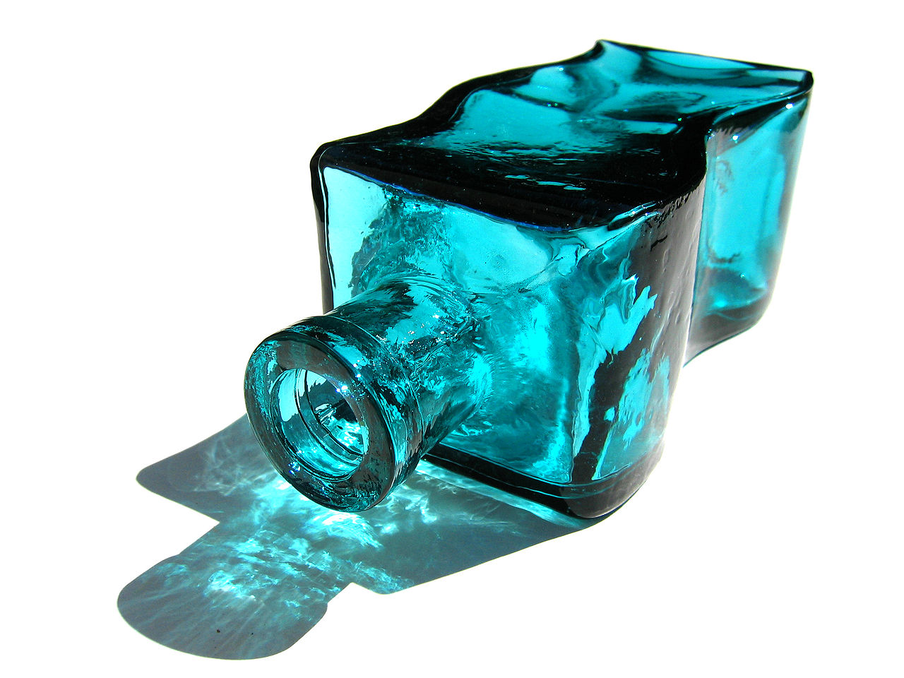
Походження та застосування
У природі скло зустрічається у складі вулканічних порід, які швидко охололи з рідкої магми при взаємодії з холодним повітрям чи водою. Іноді скло зустрічається у складі метеоритів, розплавлених при проходженні атмосфери.
Коли встановили ідентичність будови, складу і властивостей звичайного силікатного скла низці мінералів, останні стали кваліфікуватись як різновиди його природні аналоги, отримуючи назви відповідно до умов формування: вулканічне скло (пемза, обсидіани, пехштейн та ін.), скло метеоритного походження —тектит (молдавіти, лівіти та ін.).
Скло, що використовується у промислових масштабах — матеріал штучного походження, якому властиві такі основні характеристики, як прозорість,твердість, хімічна стійкість, термостійкість. Крім того, скло має властивості, які обумовлюються його прозорістю, електричними та термомеханічними параметрами. Завдяки цьому скло широко використовують майже у всіх галузях техніки, медицині, у наукових дослідженнях та у побуті.

Slide 4
Походження та застосування
Зі скла виробляють волокно, вату, тканини тощо. Ці матеріали відзначаються, значною механічною міцністю, негорючістю, кислотостійкістю і високими тепло- і електроізоляційними властивостями. Вони мають широке застосування в різних галузях техніки і будівельній справі.
У зв'язку з його згаданими електрофізичними властивостями, скло застосовують для виготовлення низько- та високовольтних ізоляторів, балонів і ніжок освітлювальних та електронних ламп, газорозрядних приладів, тонко- та товстостінних газонепроникних і вакуумщільних оболонок, різних електровакуумних приладів, рентгенівських трубок, компонентів електричних ланцюгів, що мають специфічні електрофізичні властивості.

Slide 5
Види скла
В залежності від практичного використання скляних виробів змінюється хімічний склад скла, форма, розміри, та спосіб їхнього виготовлення. Сучасна скляна промисловість виготовляє найрізноманітніші вироби — промислове та побутове листове скло, скляні труби і ізолятори, медичне та парфумерне скло, тарнета сортове скло, піноскло, скловолокно, ситали та інше.
Тарне скло займає досить велику частку від загального об‘єму продукції, що виготовляють скляні заводи. Це відбувається тому, що тарне скло використовується для фасування, зберігання та транспортування різноманітних рідких пастоподібних та твердих продуктів.
Перевагами скляної тари, що обумовлюють широке її використання у різноманітних галузях промисловості та в побуті є: гігієнічність, прозорість, можливість виготовлення тари різноманітних розмірів та форми, можливість герметичного закривання та багаторазового використання, доступна ціна.

Slide 6
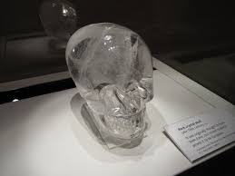
Види скла
Кришталь — художнє скло, що називають так за схожість із гірським кришталем — один із найдорожчих і найгарніших різновидів. Із нього виготовляють різноманітний посуд, вази, люстри, що можуть посперечатися своєю красою із найвитонченішими витворами мистецтва.
Оптичне скло використовують для виготовлення лінз, призм, кювет і багато чого іншого.
Хіміко-лабораторне скло має високу хімічну й температурну стійкість, що дає змогу використовувати його під час наукових, часом небезпечних дослідів.
Медичне скло використовується для зберігання й упаковки лікарських препаратів, ін'єкційних і бактеріологічних розчинів, а також предметів догляду за хворими.
Скляний жаростійкий посуд (борне скло) визнаний одним із найкращих для приготування страв. У ньому можна готувати супи, каші, запіканки, тушкувати овочі, м'ясо, заварювати чай, каву звичайно ж, дотримуючись певних правил користування.

Slide 7
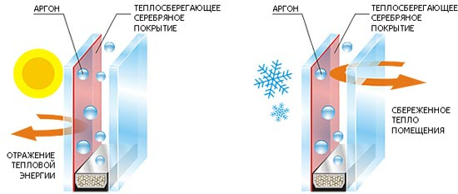
Види скла
Теплозберігаюче - найчастіше застосовується для виготовлення склопакетів. Через звичайне скло відбувається витік тепла на 40%. І пов'язано це не тільки з поганими рамами, а з властивістю матеріалу. Справа в тому, що воно вбирає тепло з приміщення і передає його на вулицю. Тому було випущено спеціальне, тверде скло з покриттям (зовні виглядає як легкий серпанок). Зазвичай його використовують на ПВХ-вікнах.
Віконне - застосовується для оранжерей, теплиць, вікон, вітражів і пр. У більшій мірі використовуються для житлових приміщень. Цей матеріал не має яких-небудь шарів, плям або покриттів і абсолютно прозорий. Лише іноді спостерігається блакитний або зеленуватий відтінок.

Slide 8
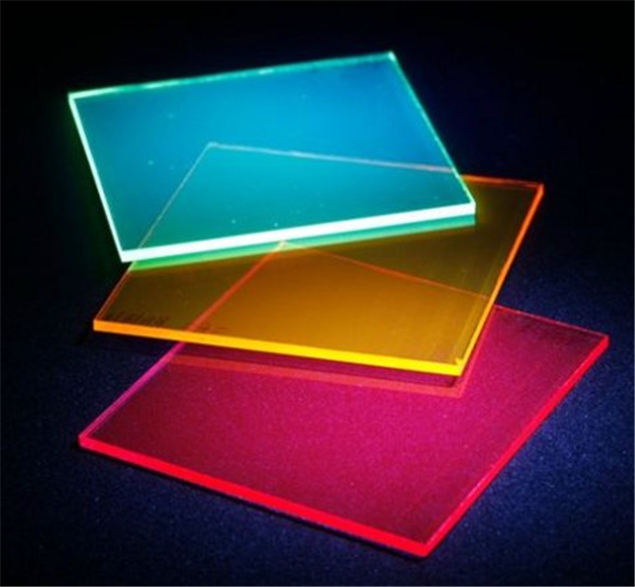
Види скла
Кольорове - використовується для декорування фасадів, оформлення інтер'єрів та садових майданчиків. Виготовляється точно також, як і пляшкове, і складається з двох шарів - звичайного і кольорового. Іноді, дані скла називають абсорбуючі, оскільки вони поглинають більше теплової і сонячної енергії, ніж типові.
Багатошарове - використовується для захисту від вогню, шуму, куль, злому. Найчастіше застосовуються в банках, музеях і інших громадських установах. Складається з декількох шарів скла різного типу, з'єднаних один з одним ламінуючою складом.

